Slide 1
GRASP
шаблоны проектирования

Slide 2
Объектно-ориентированный анализ и проектирование (ООАП) это следующий шаг после ООП, он включает в себя и программирование, и разработку модели.
До того как начать программирование классов, их свойств и методов, необходимо дать ответы на такие вопросы:
сколько и какие классы нужны;
какие свойства и методы необходимы;
какая должна быть связь между классами.
Эти вопросы связаны больше не с программированием, а с общим анализом требований к будущей системе и с анализом предметной области.
Объектно-ориентированный анализ и проектирование (Object-Oriented Analysis / Design) – методология разработки систем, в основу которой положена ОО концепция представления моделей предметной области в форме классов, обладающих структурными свойствами, поведением и ответственностью.

Slide 3
GRASP (General Responsibility Assignment Software Patterns) - общие шаблоны распределения ответственностей.
GRASP описывает шаблоны, используемые в объектно-ориентированном проектировании для решения общих задач по назначению ответственностей классам и объектам.
Особенность GRASP паттернов в том, что они не имеют выраженной структуры, четкой области применения и конкретной решаемой проблемы, а лишь представляют собой обобщенные подходы/рекомендации/принципы, используемые при проектировании дизайна системы.
Существует девять GRASP шаблонов, изначально описанных в книге Крейга Лармана «Применение UML и шаблонов проектирования».

Slide 4
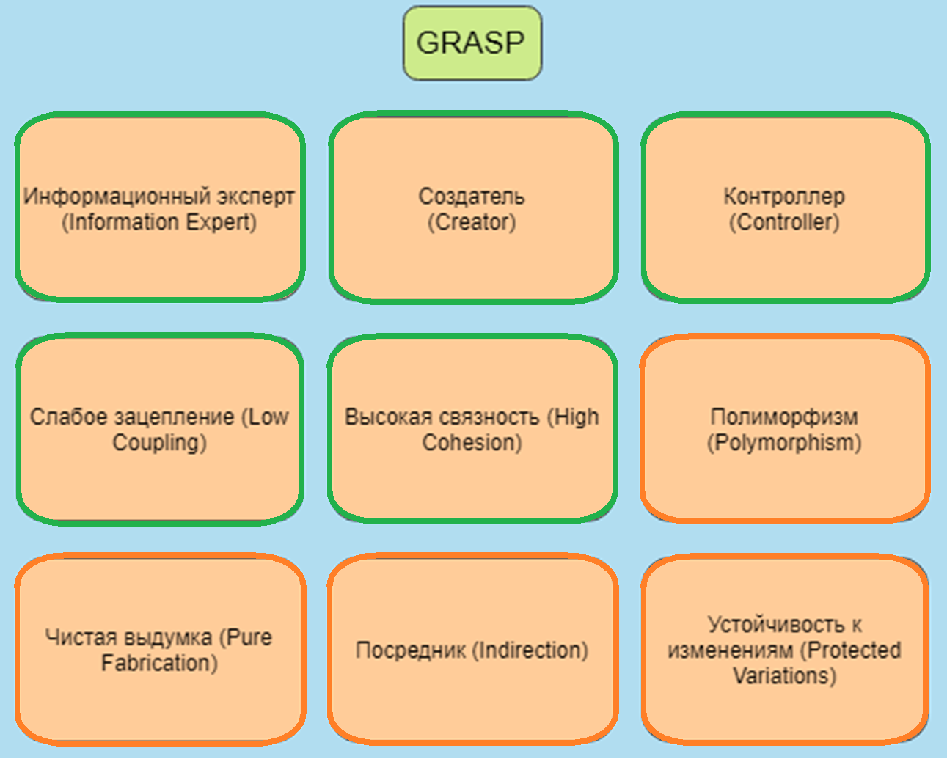

Slide 5
1. Информационный эксперт (Information Expert)
Ответственность за выполнение задачи должна быть назначена тому классу, который владеет максимумом необходимой информации для исполнения — информационному эксперту.
Применение шаблона информационный эксперт повышает связность модулей и не противоречит свойству инкапсуляции.
Этот шаблон — самый очевидный и важный из девяти. Если его не учесть — получится «спагетти-код», в котором трудно разобраться.

Slide 6
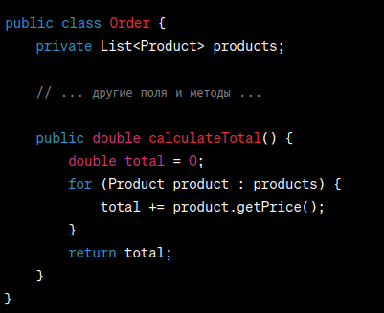
Пример: Рассмотрим систему управления заказами. У класса Order может быть метод calculateTotal(), так как этот класс содержит информацию о продуктах и их ценах, и легко может выполнить расчет общей стоимости заказа.

Slide 7
Особенности информационного эксперта:
Повышает:
Инкапсуляцию;
Простоту восприятия;
Готовность компонентов к повторному использованию;
Снижает:
степень зацепления (связанность).

Slide 8
2. Создатель (Creator)
Суть ответственности такого объекта в том, что он создает другие объекты.
Условия, которые должны выполняться, когда мы наделяем объект ответственностью создателя:
Создатель содержит или агрегирует создаваемые объекты;
Создатель использует создаваемые объекты;
Создатель знает, как проинициализировать создаваемый объект ;
Создатель записывает создаваемые объекты;
Создатель имеет данные инициализации для создаваемого объекта.

Slide 9
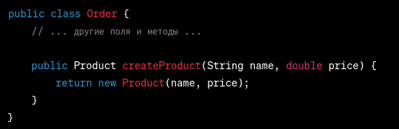
Можно сказать, что шаблон «Creator» — это интерпретация шаблона «Information Expert» в контексте создания объектов.
Пример: Если объект A должен создавать объект B, то A считается создателем B. Например, класс Order может создавать экземпляры класса Product если он имеет данные для инициализации создаваемого объекта.

Slide 10
3. Controller
Шаблон сontroller призван решить проблему отделения интерфейса от логики в приложении.
Это не что иное, как хорошо известный контроллер из MVC(Model-View-Controller) парадигмы.
Контролер не выполняет работу самостоятельно, а делегирует её компетентным исполнителям. Он отвечает за обработку запросов и решает, кому должен делегировать запросы на выполнение.

Slide 11
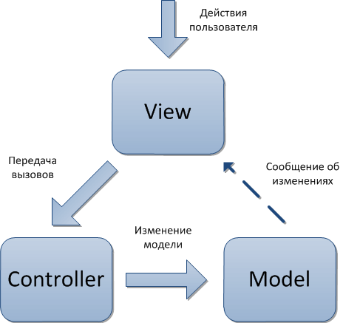
MVC (Model-View-Controller)
Controller обрабатывает действия пользователя и затем обновляет Model или View. Если пользователь взаимодействует с приложением (нажимает кнопки на клавиатуре, передвигает курсор мыши), контроллер получает уведомление об этих действиях и решает, что с ними делать.
В системе необходимо обрабатывать входящие системные события (пользователи нажимают на кнопки, срабатывают таймеры и так далее). Это можно сделать в отдельном объекте (Controller), а не «разбросать» по всему коду.

Slide 12
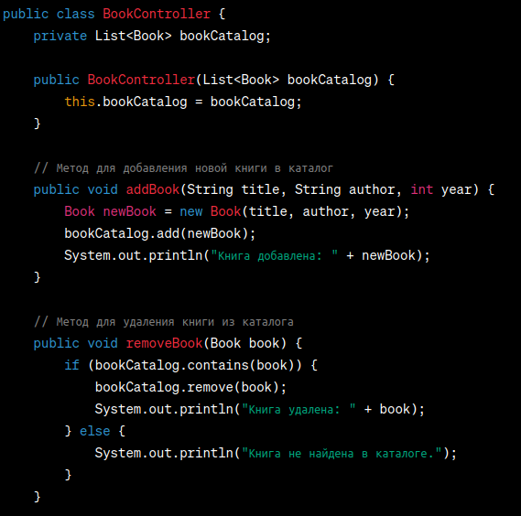
Пример: Предположим, у нас есть система управления библиотекой, и нам нужен контроллер для обработки операций, связанных с книгами.

Slide 13
4. Слабое зацепление (связанность) или Low Coupling
Зацепление — мера того, насколько взаимозависимы разные подпрограммы или модули.
Если объекты в приложении сильно связанны, то любое их изменение приводит к изменениям во всех связанных объектах, а это неудобно и порождает множество проблем.
Слабая связанность как раз говорит о том, что необходимо, чтобы код был слабо связан и зависел только от абстракций.

Slide 14
Слабая связанность так же встречается в SOLID принципах как «принцип инверсии зависимостей». Когда мы уходим от конкретных реализаций и абстрагируемся на уровнях интерфейсов (которые легко подменять нужными нам реализациями), тогда код не завязан на определенные реализации, прост для понимания логики модулей, их модификации, автономного тестирования, а также переиспользования.

Slide 15
5. Высокая связность (High Cohesion)
Связность — мера силы взаимосвязанности элементов внутри модуля (класса).
Высокая связность класса / модуля означает, что его элементы тесно связаны и сфокусированы на общей задаче.
Низкая связность класса / модуля означает, что он не сфокусирован на одной цели, его элементы предназначены для слишком многих несвязанных обязанностей. Такой модуль трудно понять, использовать и поддерживать.

Slide 16
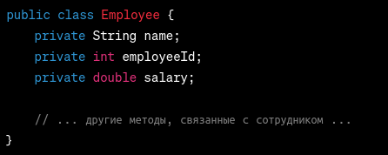
По сути, высокая связность очень тесно связана с «принципом единственной ответственности» (Single Responsibility Principle​) с SOLID. Высокая связность получается в результате соблюдения SRP.
Высокая связность говорит о том, что класс должен стараться выполнять как можно меньше не специфичных для него задач, и иметь вполне определенную область применения.
Пример: Группировка методов и полей в классе Employee по их отношению к сотруднику.

Slide 17
6. Полиморфизм (Polymorphism)
Принцип Полиморфизма в контексте GRASP фокусируется на использовании полиморфизма для обработки вариаций поведения.
Вместо использования условных операторов (например, if/else или switch/case) для обработки различных поведений, полиморфизм позволяет объектам различных классов отвечать на одни и те же запросы разными способами. Это достигается за счет наследования и реализации интерфейсов или абстрактных классов.
Применение полиморфизма улучшает гибкость и расширяемость кода, делая его более модульным и удобным для поддержки.
Принцип полиморфизма позволяет системе легко адаптироваться к изменениям и расширяться с новыми типами поведений без необходимости изменения существующего кода.

Slide 18
Пример: Рассмотрим систему уведомлений, где у нас есть несколько типов уведомлений, каждый из которых обрабатывается по-разному. Мы можем использовать полиморфизм для определения общего метода отправки уведомлений, позволяя каждому типу уведомления иметь свою уникальную реализацию.

Slide 19
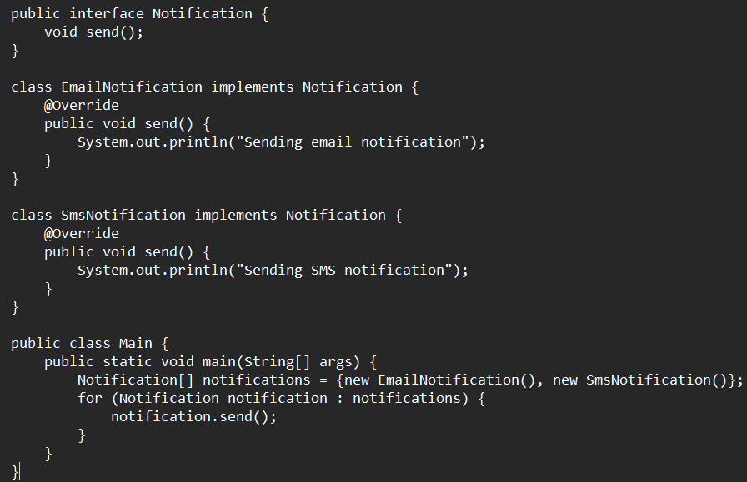

Slide 20
7. Чистая выдумка (Pure Fabrication)
Принцип «чистой выдумки», или Pure Fabrication, является ключевой концепцией в GRASP и заключается в создании классов, которые не обязательно представляют сущности из реального мира или концепции из предметной области.
Цель этого принципа — уменьшить зацепление и улучшить организацию кода, создавая классы, которые выполняют определенные функции, не связанные напрямую с бизнес-логикой приложения.
Такие классы часто используются для технических задач, таких как взаимодействие с базой данных, логгирование, обработка ошибок и т.д.

Slide 21
Пример: не используя средства класса «А», внести его объекты в базу данных.
Следуя Pure Fabrication принципу, мы создадим сервис или репозиторий, который будет доставать и сохранять такой объект в базу данных.
Ярким примером Pure Fabrication является data access object (DAO) - специальные классы для работы с базой данных.

Slide 22
8. Перенаправление (Indirection)
Суть применения шаблона перенаправление состоит в том, чтобы определить ответственность объекта и избежать сильного зацепления между объектами, даже если один класс нуждается в функционале (сервисах), который предоставляет другой класс, возложив ответственность на промежуточный объект, чтобы он осуществлял связь между другими компонентами или службами и они не были напрямую связаны.
Шаблон перенаправление реализует низкое зацепление между классами, путем назначения обязанностей по их взаимодействию дополнительному объекту — посреднику.

Slide 23
Пример: В архитектуре Model-View-Controller, контроллер (controller) ослабляет зацепление данных (model) с их представлением (view).
UI логике на самом деле нужен не контроллер, а модель, доменная логика. Но мы не хотим, чтобы UI логика была сильно связанна с моделью, и возможно в UI мы хотим получать данные и работать с разной предметной логикой. А связывать UI слой с бизнес логикой было бы глупо, потому что получим сложный для изменений и поддержки код. Выход – вводим контроллер как посредника между View и Model.

Slide 24
Другие примеры реализации шаблона перенаправление:
Адаптер — структурный паттерн проектирования, который позволяет объектам с несовместимыми интерфейсами работать вместе.
Это объект-переводчик, который трансформирует интерфейс или данные одного объекта в такой вид, чтобы он стал понятен другому объекту.
Фасад — структурный паттерн проектирования, который предоставляет простой интерфейс к сложной системе классов, библиотеке или фреймворку.
Фасад может иметь урезанный интерфейс, не имеющий 100% функциональности, которой можно достичь, используя сложную подсистему напрямую, но он предоставляет тот функционал, который нужен клиенту, и скрывает все остальные.

Slide 25
9. Устойчивость к изменениям (Protected Variations)
Проблема модификации системы наиболее актуальна в условиях динамически изменяющихся требований. Необходимо выделить точки, которые наиболее часто будут подвержены изменению/модификации (точки неустойчивости системы). Сущность шаблона «устойчивость к изменениям» заключается в устранении таких точек путем определения их в качестве абстракций (интерфейсов или абстрактных классов) и реализации для них различных вариантов поведения.
Данный принцип косвенно связан с остальными принципами GRASP.

Slide 26
Примеры:
1. Рассмотрим ситуацию расширения спектра услуг транспортной компании. Представим, что судоходная компания начала заниматься пассажирскими перевозками. Для этого, реализуем точку устойчивости системы — перевозимую сущность (Entity).
2. Допустим, у нас есть система, в которой могут использоваться различные способы оплаты. Вместо прямой реализации каждого способа оплаты в классе обработки заказов, мы используем абстракцию — интерфейс оплаты. Это позволяет легко добавлять новые способы оплаты без изменения класса обработки заказов.

Slide 27
Ссылки:
https://www.kobzarev.com/programming/grasp/#sozdatel-creator
https://habr.com/ru/articles/92570/
https://ru.wikipedia.org/wiki/GRASP
https://dzen.ru/a/ZZZkSOs1ch7Ldv7T
https://habr.com/ru/companies/otus/articles/507600/
https://habr.com/ru/companies/otus/articles/521476/
https://www.yourtodo.ru/posts/pogruzhenie-v-grasp-osnovyi-printsipov-proektirovaniya-sistem/
https://ru.wikipedia.org/wiki/Data_Access_Object
https://libcats.org/book/720894

